Slide 1
中化环境电子招投标平台 供应商注册流程
上海汇招
解决方案事业部 编写

Slide 2
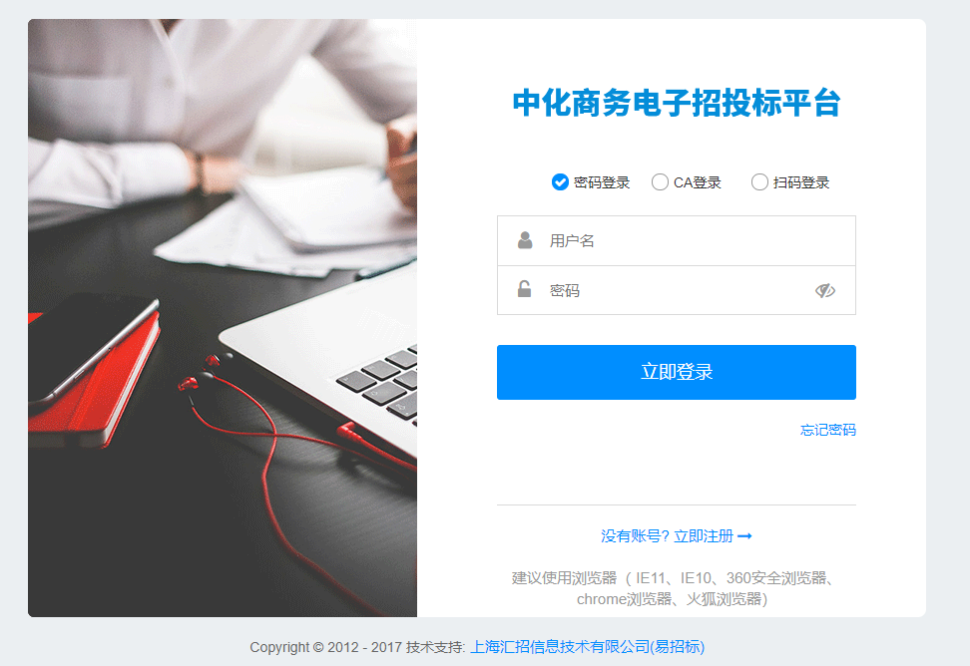
登录页面
1.打开浏览器登录中化商务电子招投标平台，登录方式提供三种[帐号密码登录]，[CA登录],[扫码登录]，本文档仅对帐号密码登录方式做引导解释。
2.供应商如有帐号可直接输入帐号密码登录即可访问供应商操作页面，如无帐号点击 下方【没有账号？立即注册→】 即可访问注册页面。
生产环境注册页面地址：
http://e.sinochemitc.com/ebidding/taurus/SysReg/register.htm?no_sitemesh

Slide 3
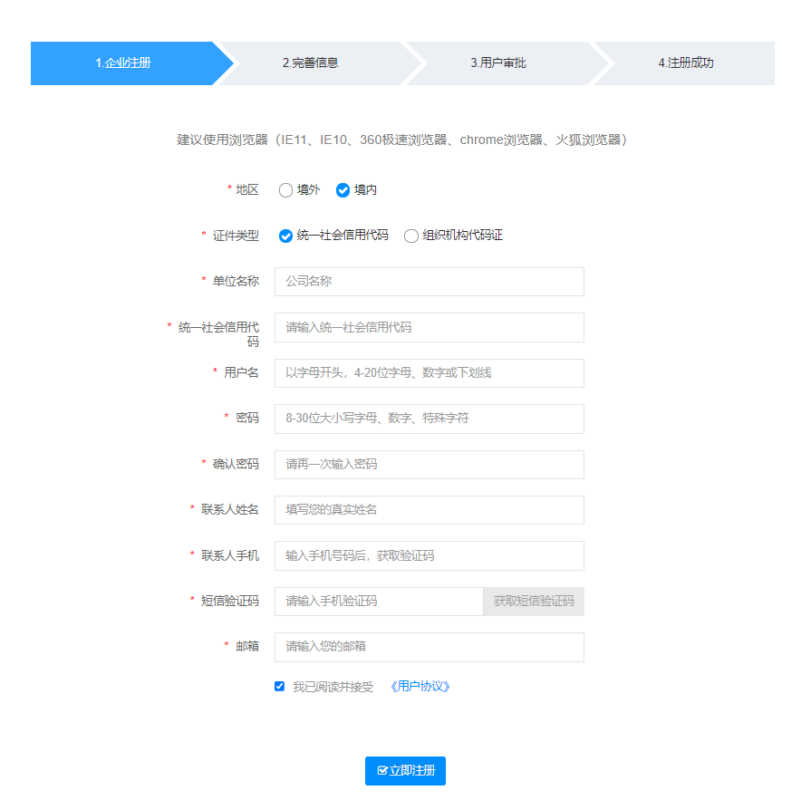
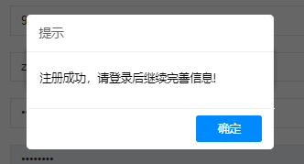
注册页面
1.注册人，根据该页面提示，对自身信息进行填写， 填写后点击下方【立即注册】，主意信息填写请反复检查便于后续对申请人审核使用。
2.点击【立即注册】系统弹出 【注册成功，请登录后继续完善信息】点击确认。页面返回登录页， 输入注册的用户名和密码即可完成登录。
信息填写后点击
【立即注册】

Slide 4
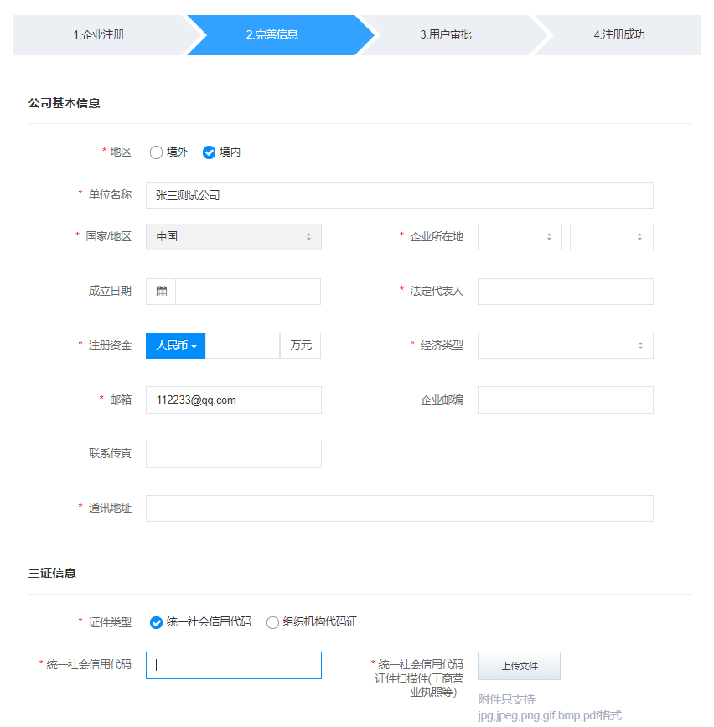
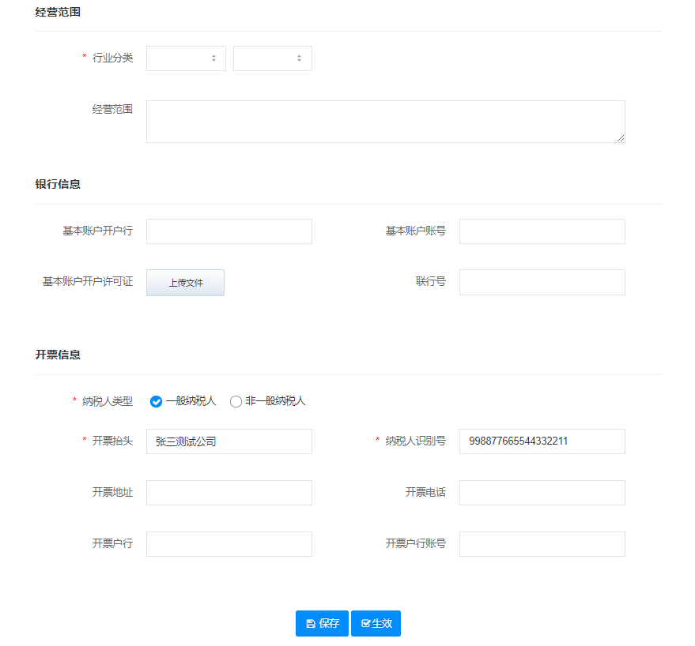
注册页面
1.首次使用注册的账户密码登录系统后，系统自动弹出【完善信息】页面，注册人根据该页面提示，对自身信息进行填写， 填写后点击下方【生效】，系统提示，是否提交，点击【确认】即可完成提交，
注意：
1.信息填写请反复检查便于后续对申请人审核使用。
2.【保存】按键仅对当前填写信息做保存作用。
信息填写后点击
【生效】

Slide 5
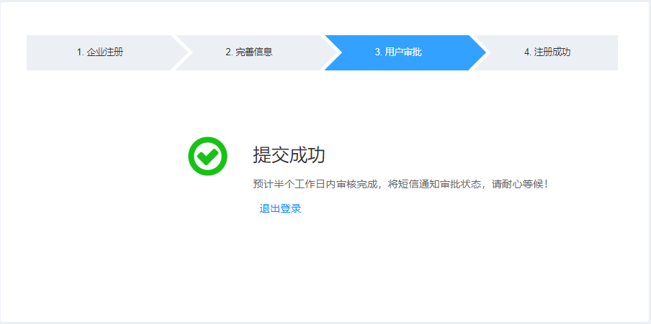
注册页面
1.提交资料后，页面提示 提交成功。
注册人等待审核即可。审核信息将通过短信或邮件方式告知注册人已通过或驳回。

Slide 6
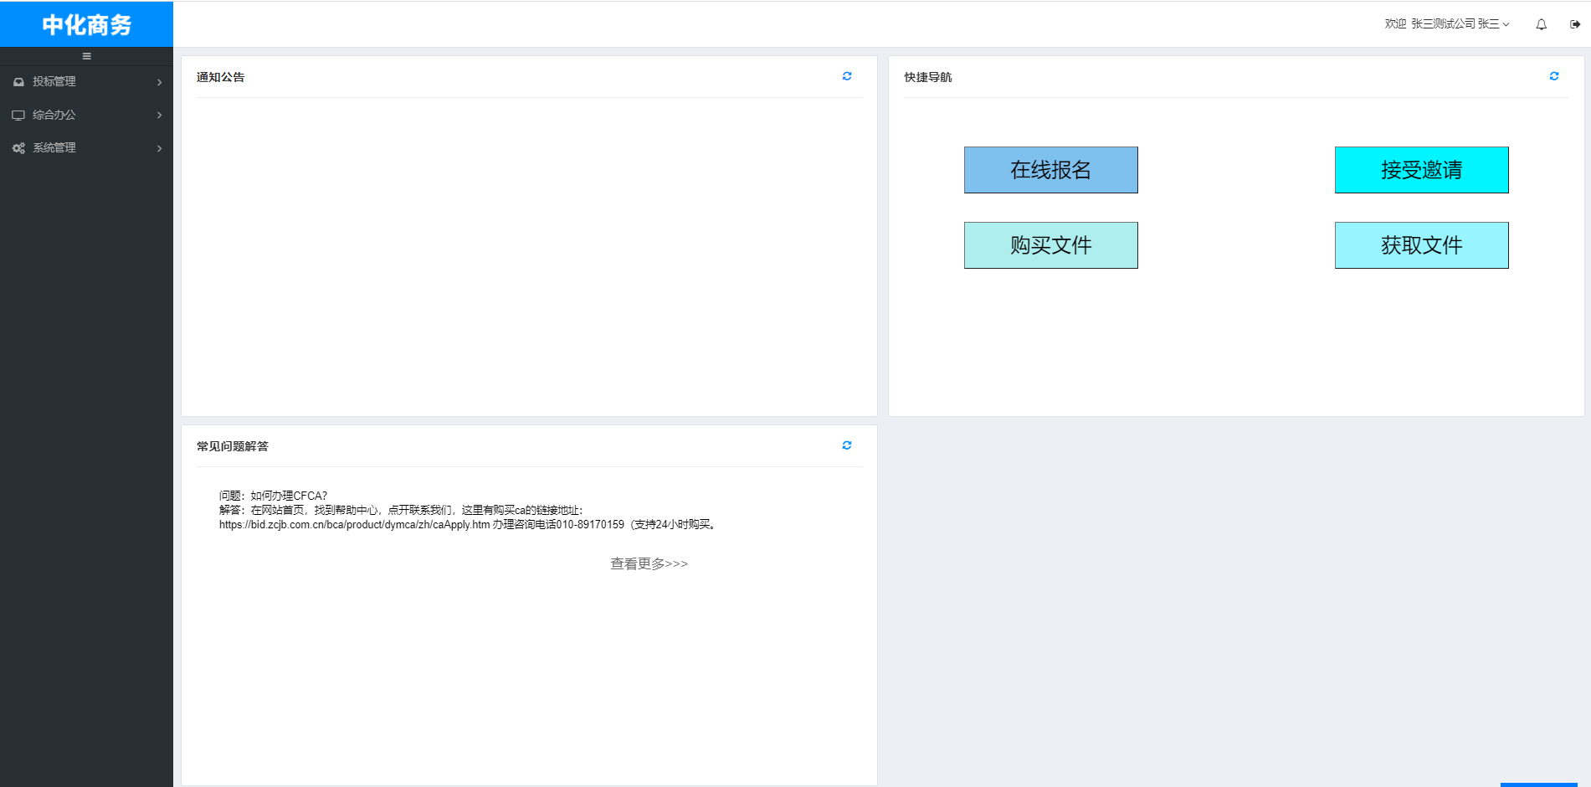
供应商 页面
1.接收到注册成功通知后， 注册人使用帐号密码登录，左侧为投标人视窗页面。
完成以上注册的投标人可在该页面进行中化商务相关的招投标业务，根据左侧【投标管理】，【综合办公】，【系统管理】菜单进行操作即可。

Slide 7
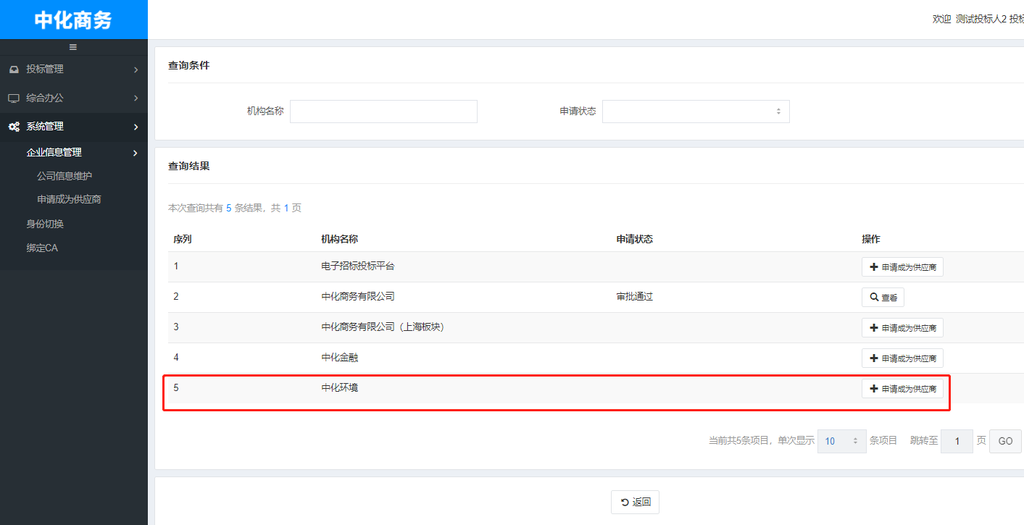
登录页面
1.点击左侧菜单【系统管理】-【申请成为供应商】页面展开右侧，选择中化环境选项 【申请成为供应商】按钮。

Slide 8
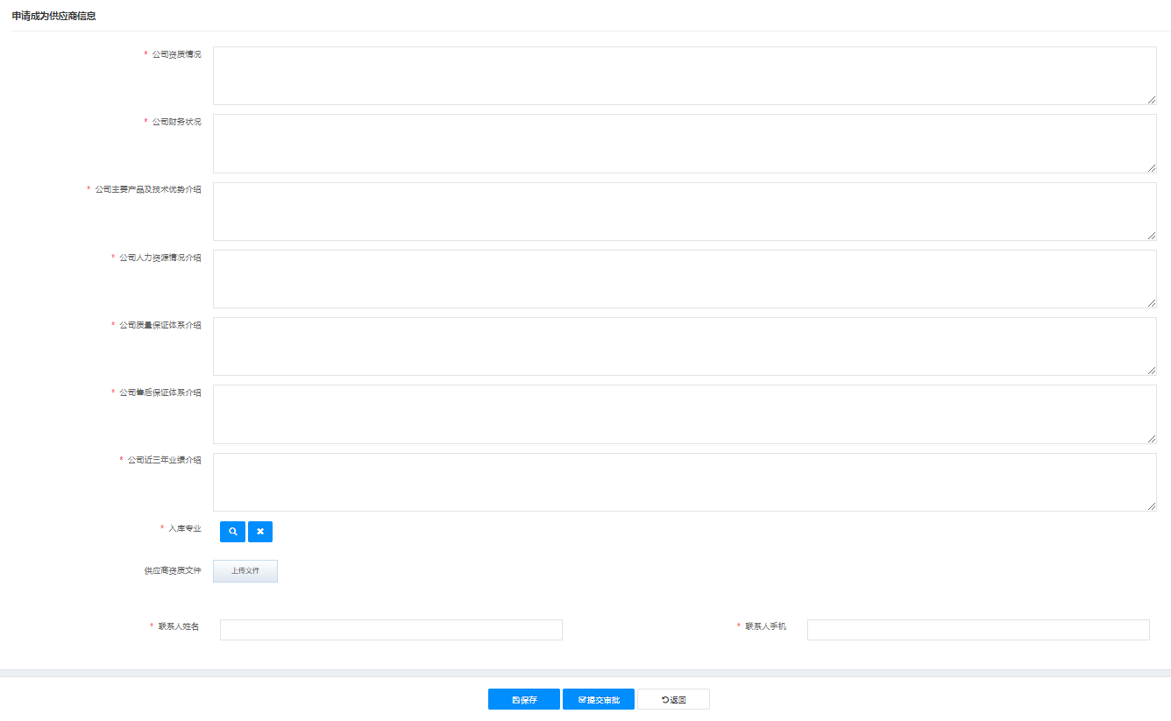
环境子平台供应商注册
1.点击【申请成为供应商】安检后页面展开， 上半段为该供应商的基础信息，下半段为申请该子平台供应商要求的字段，请供应商根据自身进行填写。
2.【入库专业部分】点击后菜单伸展，可支持供应商多选，选择后入库专业下方显示
3.联系人姓名及电话请填写正确信息， 便于子平台审核过程和后期联系相应负责人。
4.信息填写完成后 点击 【提交审批】等待子平台管理员审核。审核通过后申请状态变为【审批通过】

Slide 9
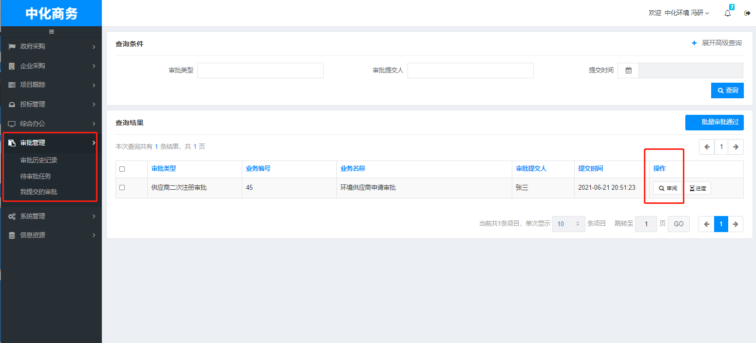
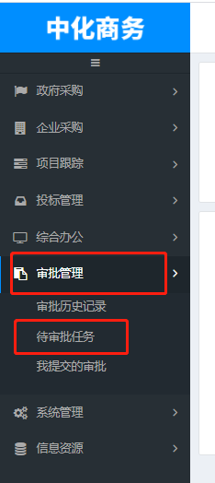
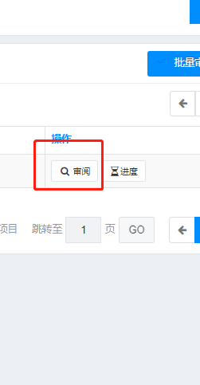
子平台管理员页面
1.子平台管理员登录页面后，点击左侧【审批管理】菜单，【待审批任务】即可展开待审批业务， 点击右侧【审批】按钮后即可对申请进行审批。

Slide 10
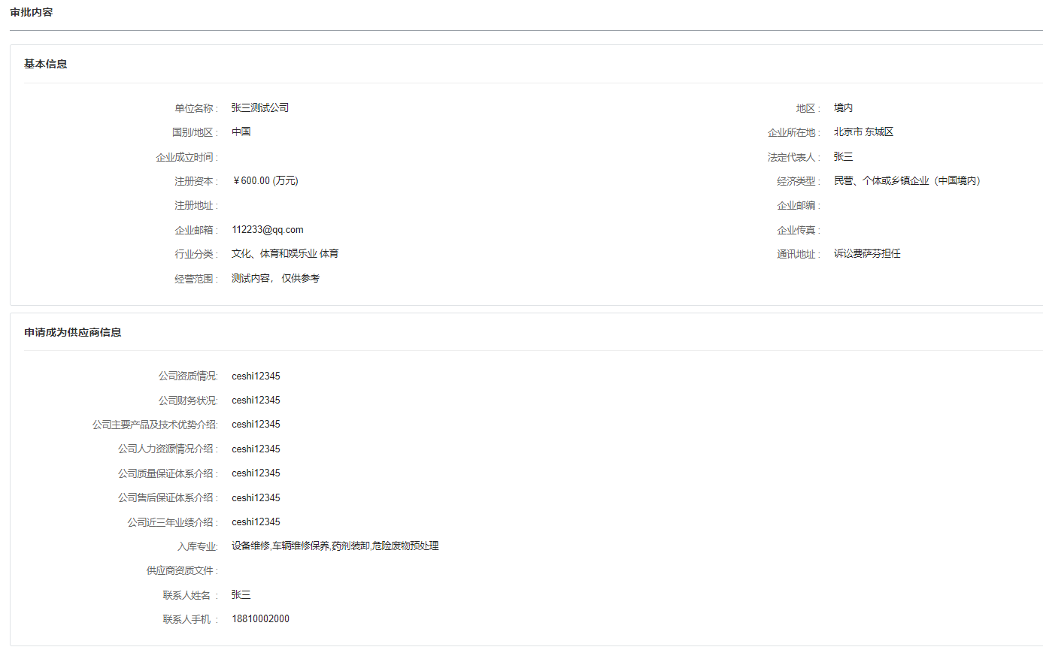
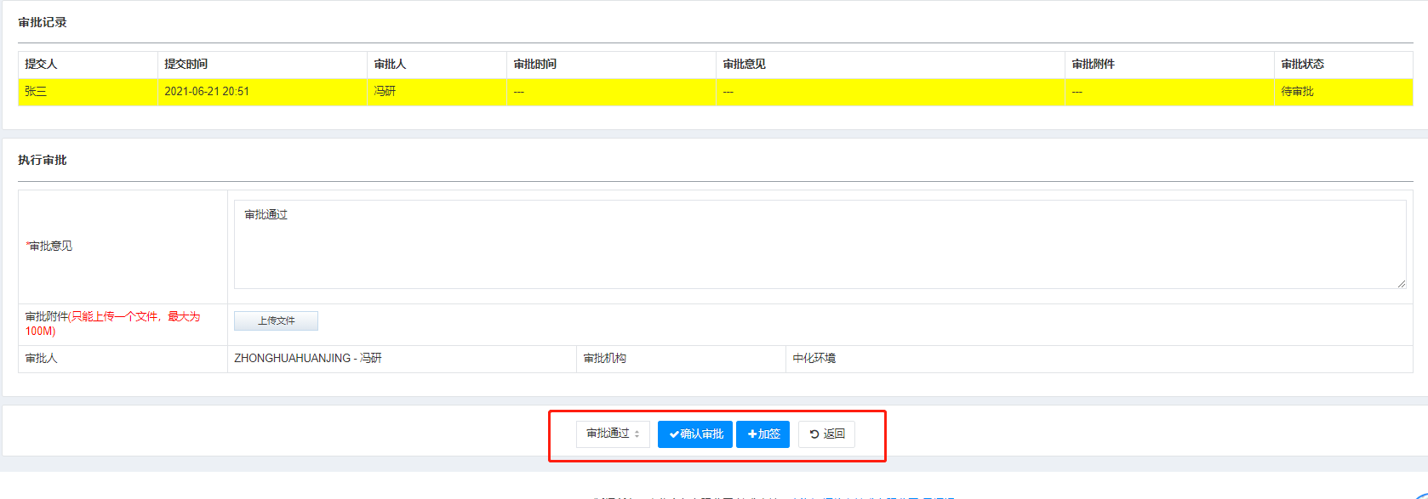
子平台管理员页面
1.审批页面上半段为 申请供应商基础信息， 和申请成为【环境】供应商提交的信息。
2.审批页面下半段为 申请审核操作，子平台管理员根据供应商提交的信息进行确认审批即可， 点击【确认审批】。
3.子平台完成确认审批后系统反馈投标人申请状态通过，同时通过接口将投标人信息传递至OA系统， OA系统可对该投标人进行供应商分级处理，具体操作参考OA技术操作手册即可。

